Slide 1
Bendrata Wardana
10304241034
KATABOLISME KARBOHIDRAT

Slide 2
METABOLISME KARBOHIDRAT
METABOLISME
ANABOLISME
EX: FOTOSINTESIS
KATABOLISME
EX: RESPIRASI

Slide 3
JALUR EMP/
GLIKOLISIS

Slide 4
GLIKOLISIS
Disebut juga EMBDEN MEYER HOFF PATHWAY
Terjadi di dalam sitosol
Glikolisis : oksidasi glukosa energi ( ATP )
Aerob Anaerob
( asam piruvat ) ( asam laktat )
Pada keadaan aerob :
Hasil akhirnya asam piruvat Masuk ke dalam
mitokondria Asetil KoA
Siklus Krebs ATP + CO₂+ H₂O

Slide 5
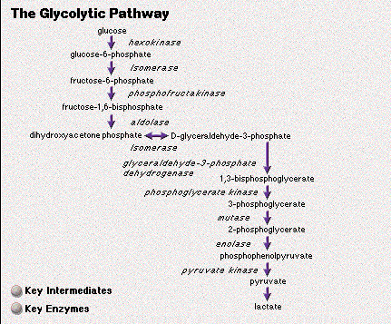
Jalur Glikolisis

Slide 6
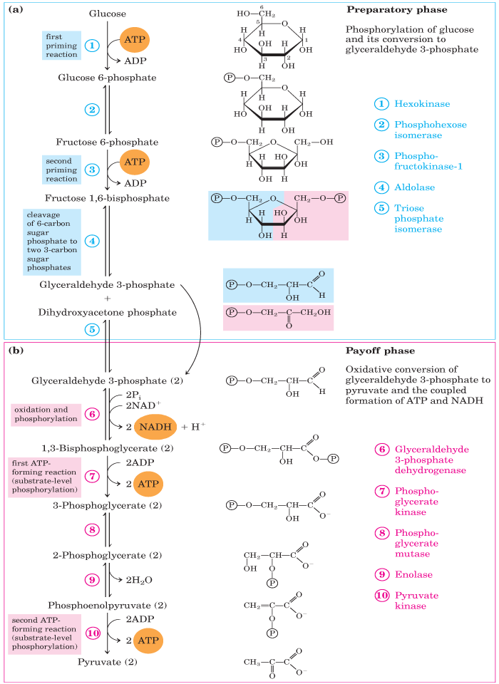
GLYCOLYSIS

Slide 7
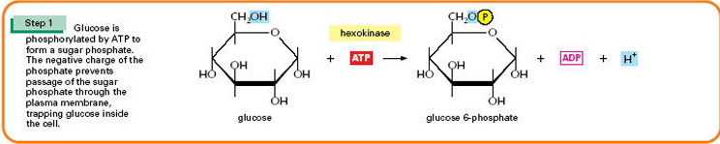
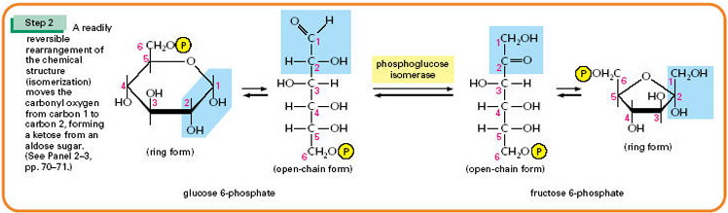
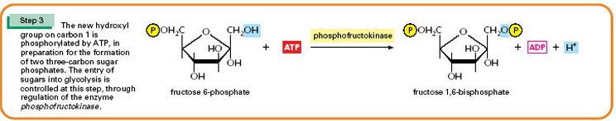
GLIKOLISIS

Slide 8
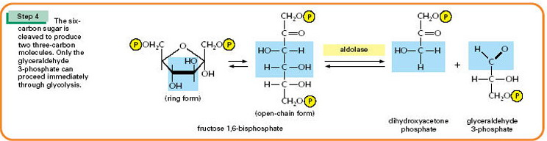
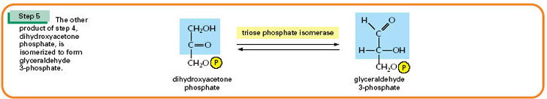
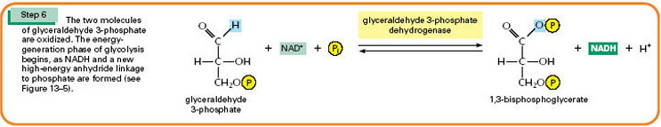

Slide 9
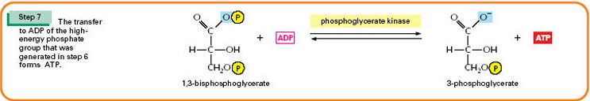
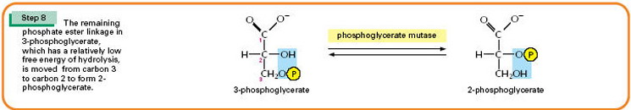
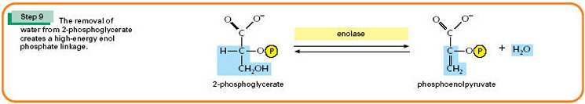

Slide 10
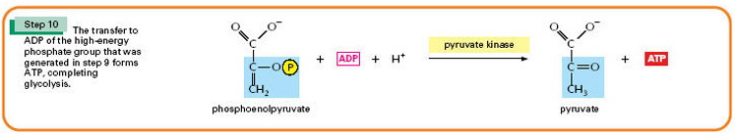
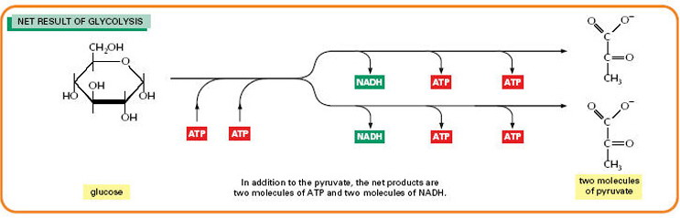
BACK

Slide 11
FERMENTASI ALKOHOL

Slide 12

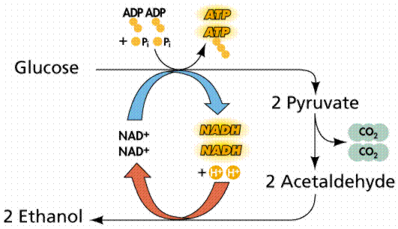
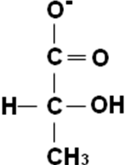

Fermentasi Alkohol
BACK

Slide 13
FERMENTASI ASAM LAKTAT

Slide 14
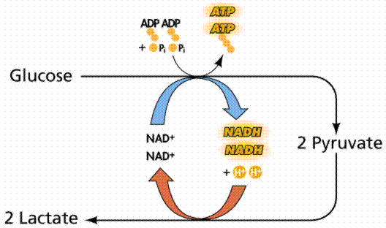
Fermentasi asam laktat
BACK

Slide 15
Perbedaan Respirasi Aerob dan Anaerob
 | Aerob | Anaerob
Oksigen | v | -
Oksidasi organik substrat | Oksidasi organik substrat yang komplit | Oksidasi organik substrat yang tidak komplit
Di | Umumnya pada anggota organisme lebih kompleks | Umumnya pada organisme seperti fungi, bakteri, dan pada kondisi keterbatasan oksigen.
ATP | 38 | 2
Terjadi pada | Sitoplasma dan mitokondria di eukariot dan membran plasma di prokariot | Sitoplasma

Slide 16
DEKARBOKSILASI OKSIDATIF

Slide 17
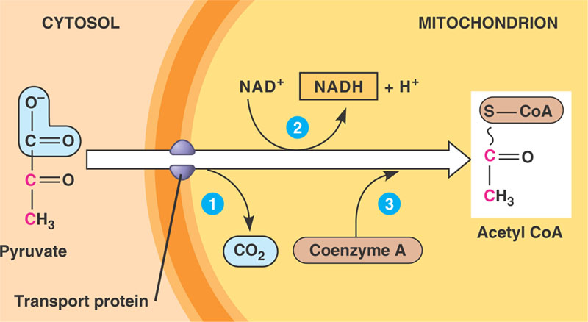
DEKARBOKSILATION OKSIDATIF
BACK

Slide 18
DAUR ASAM TRIKARBOKSILAT
(SIKLUS KREBS)

Slide 19
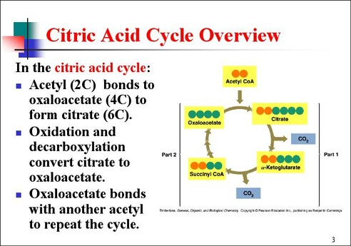

Slide 20
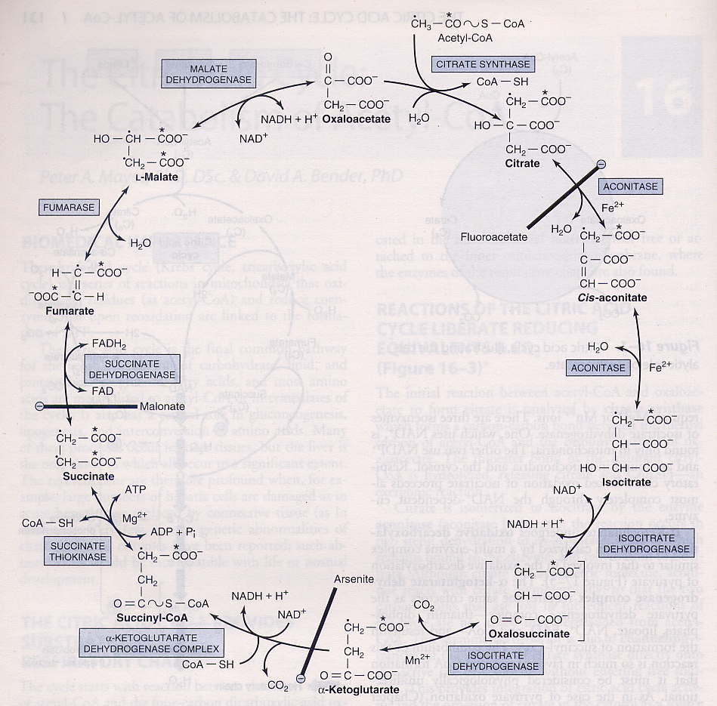

Slide 21
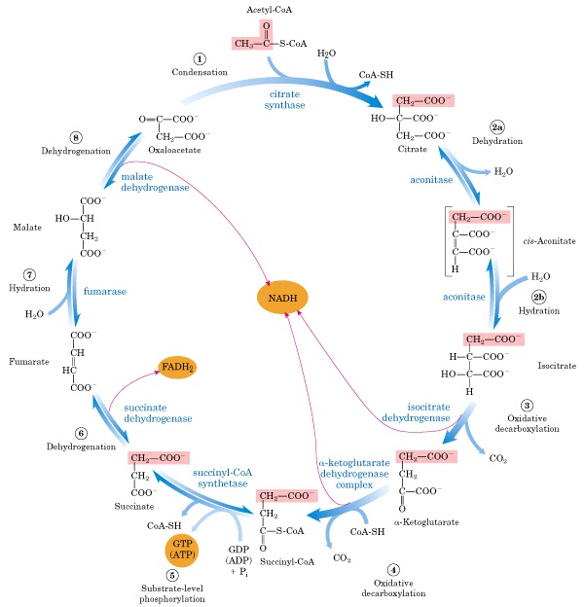
PEMBENTUKAN SITRAT
INTERKONVERSI ASAM SITRAT MENJADI ASAM ISOSITRAT
PEMBENTUKAN ALFA-KETOGLUTARAT
PEMBENTUKAN SUKSINIL-KoA
PEMBENTUKAN ASAM SUKSINAT
PEMBENTUKAN ASAM FUMARAT
PEMBENTUKAN ASAM L-MALAT
OKSIDASI L-MALAT MENJADI OKSALOASETAT
BACK

Slide 22
FOSFORILASI OKSIDATIF

Slide 23
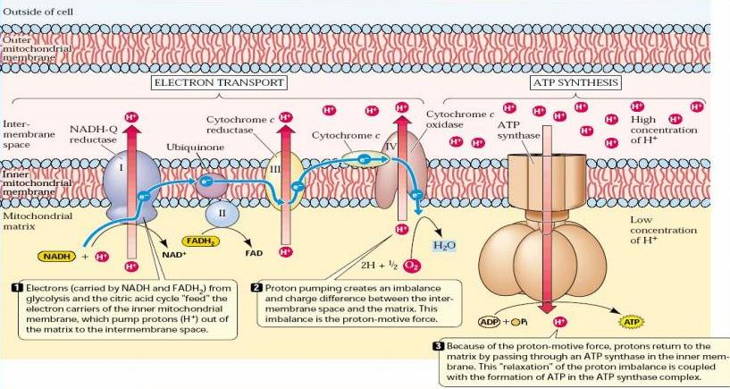

Slide 24
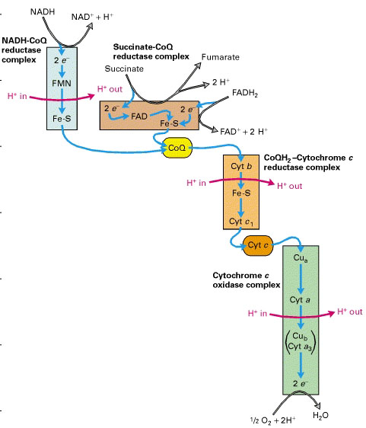
BACK

Slide 25
SHUTTLE

Slide 26
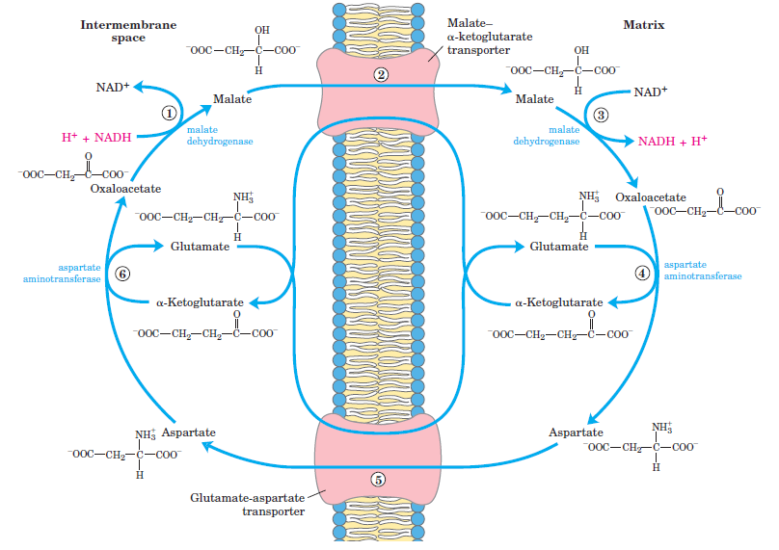
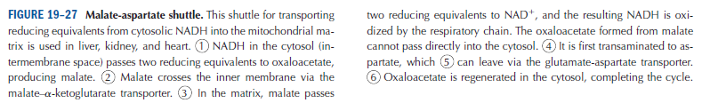

Slide 27
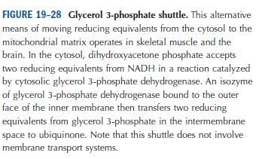
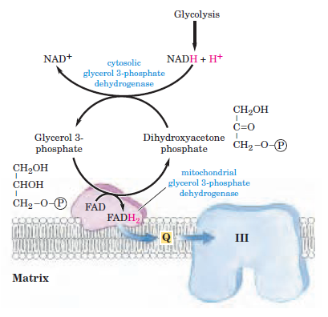
BACK

Slide 28
TOTAL ATP YANG TERBENTUK...

Slide 29
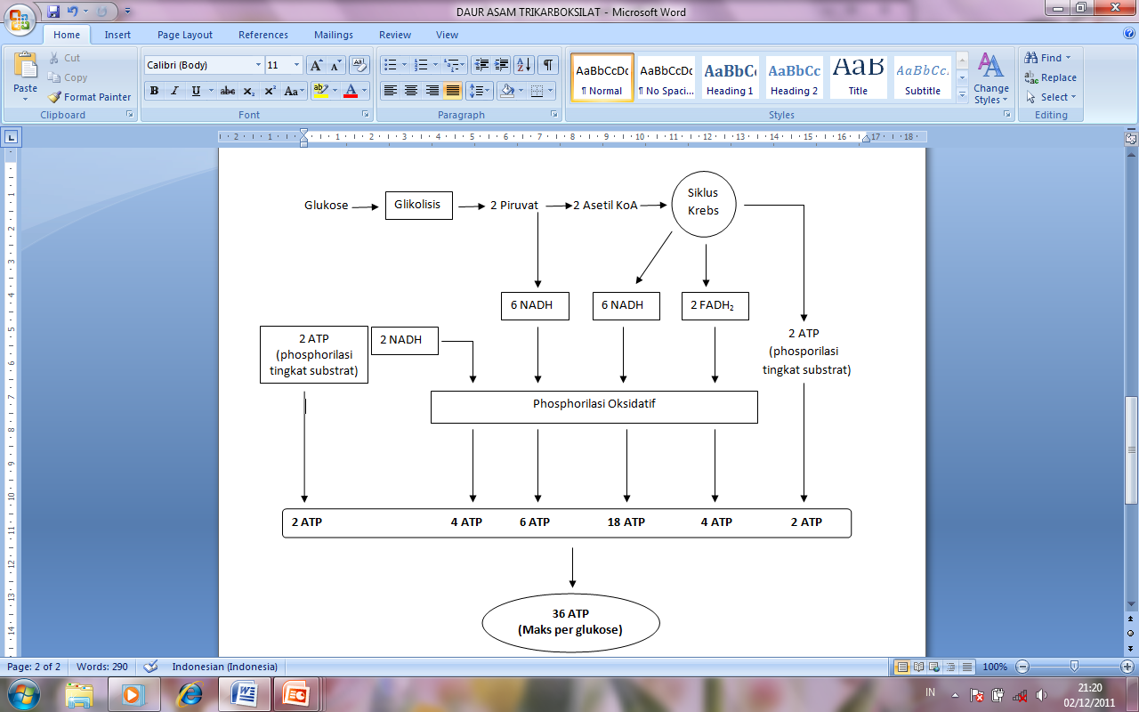
2 NADH
BACK

